Slide 1
觸控調光IQ-Light製作
知識學．動手玩
活動教案設計：黃建棟
學校：雲林縣私立正心中學

Slide 2
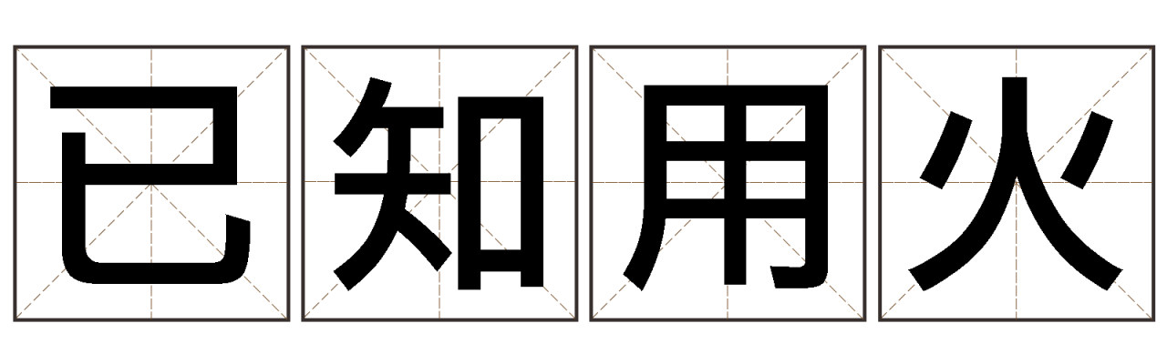
？

Slide 3
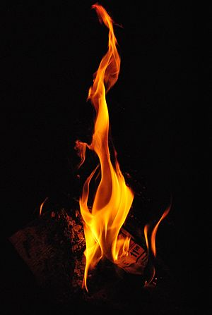
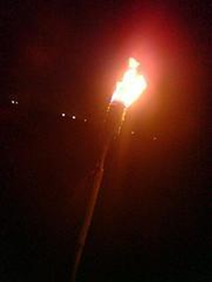
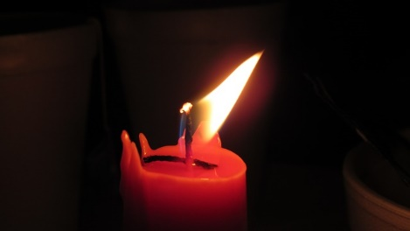
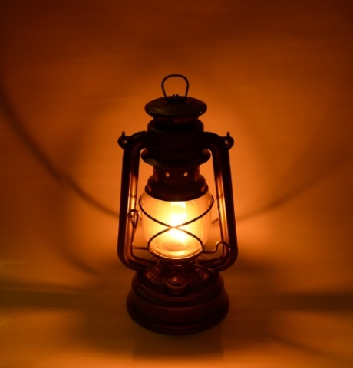

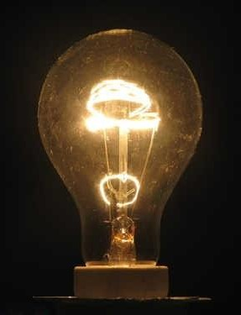
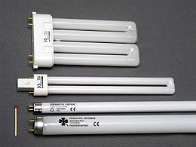
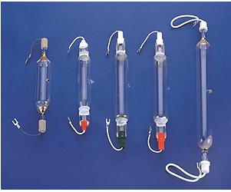
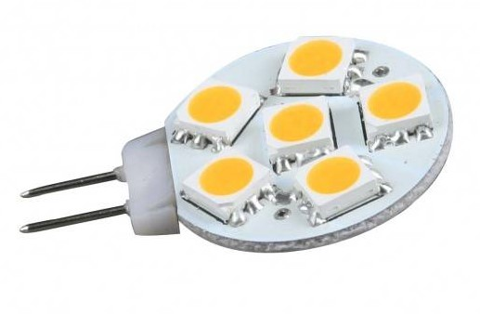
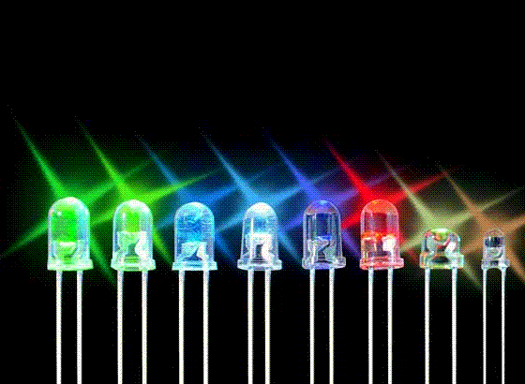
常用照明的種類
火
火把
蠟燭
煤油燈
煤氣燈
白熾燈
螢光燈
卥素燈
照明用LED

Slide 4
電燈是由誰發明？
事實是…
1801年，英國化學家戴維將鉑絲通電發光。
1854年，亨利·戈培爾使用一根炭化的竹絲，
放在真空的玻璃瓶下通電發光(白熾燈)。
1874年，加拿大的電氣技師在玻璃泡充入氮氣，以通電的碳杆發光。
於1875年把專利賣給愛迪生。
1878年，英國人約瑟夫·威爾森·斯旺(Joseph Wilson Swan)以真空下用碳絲通電。
1879年，愛迪生以碳絲造燈泡……

Slide 5
照明的演進
演進年代 | 使用設備
約西元前205~70萬年 | 元謀人時代開始始用“火”
約西元前5萬~5千年-舊石器時代 | 使用天然火源來引燃火把
約西元前7千~5千年-新石器時代 | 出現人工取火利用松枝做成照明用火把 出現使用簡單石器製作的油燈
西元前3千年 | 菲尼克斯人和伊時魯里亞人使用油性硬果外面包上一層油魯形成圓柱狀蠟蠋
西元前300年 | 使用蜜蠟製成類似今日蠟蠋
西元577年 | 中國發明火柴
西元800年 | 巴格達有使用煤油燈的記載
西元1820年 | 法國強巴歇列發明了三根綿線編成的蠋心，改良舊式蠟燭使燭心燃燒時自然鬆開並完全燃燒
西元1825年 | 法國舍夫勤爾和蓋一呂薩克獲得無煙石蠟硬脂蠟蠋的專利

Slide 6
照明的演進
演進年代 | 使用設備
西元1810年 | 英國人戴維利用兩根碳棒通電產生電弧發明電燭
西元1853年 | 波蘭發明家發明煤油燈
西元1854年 | 戈培爾使用碳化竹絲在真空玻璃樽下通電發光達400小時，但未申請專利
西元1856年 | 德國玻璃工匠蓋斯羅發明含汞蒸氣的真空玻璃管，通電會發光稱為蓋斯羅管，後因白熾燈普遍流行而停止研究。直至1934年物理學家康普頓螢光燈實驗結果，通用電氣公司著手發展
西元1874年 | 加拿大兩名電氣技師，在玻璃泡下充氮氣，讓通電的碳桿發光，並申請電燈專利，後將專利售予愛迪生。
西元1879年 | 愛迪生成功改良電燈，製作壽命達1200小時的白熾燈，加速工業革命，改變整個世界的生活模式
西元1962年 | 通用電氣公司的何倫亞克開發出有實際應用價值的可見光發光二極體

Slide 7
照明科技的發展
電燈泡（白熾燈）是利用電流把燈絲加到高溫（白熱化）而放光，
鎢絲燈的發光效率是16 lm/W
日光燈又稱螢光燈是使用電能去激活汞蒸氣進而發光，又稱「水銀燈」，
必須使用”安定器”，提供穩定電能，發光效率是60 lm/W
發光二極體（LED）一種新型光源，是半導體材料的化學組成，
利用不同的波長，產生不同顏色的光。發光效率是100 ~ 120 lm/W
在節省能源的大環境下，LED 有可能會是未來照明的首選。

Slide 8
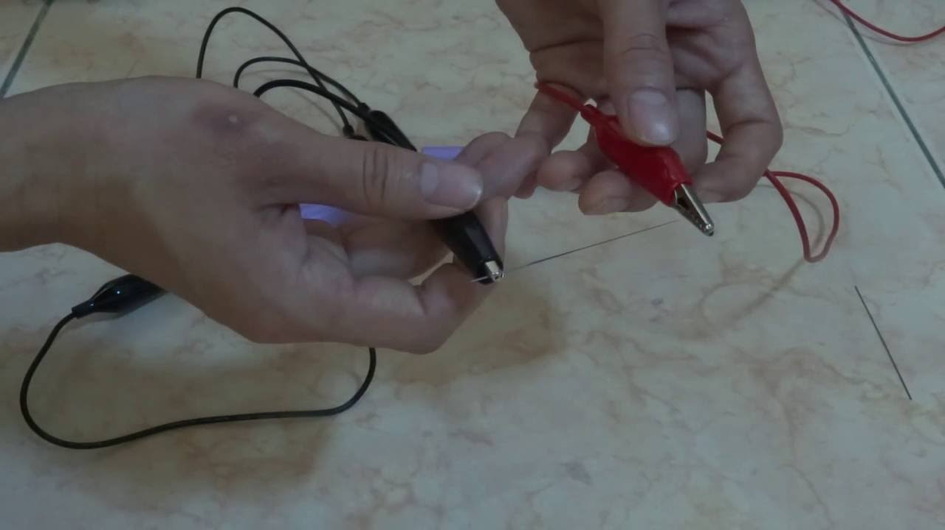
有趣的小實驗
筆蕊燈泡

Slide 9
照明亮度的調整？
煤油燈、煤氣燈調整旋鈕，控制吸油量或煤氣進氣量來調整亮度。
日光燈或螢光燈（含省電燈泡）僅開與關，不具有亮度調整的功能。
白熾燈及卥素燈可利用三段式開關造成全亮or半亮，但發光效率差。
LED燈利用脈波寬度（PWM）控制電流大小，以調整亮度。

